Slide 1
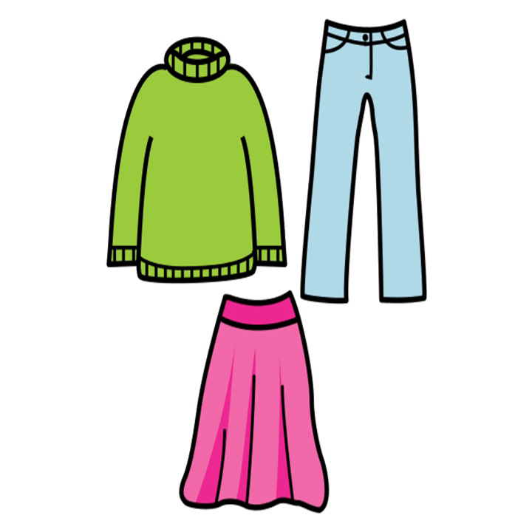
JUEGO DE LAS CATEGORIAS SEMÁNTICAS

